Slide 1
Bankowość
Wykład 3 cz. 3
Ryzyko bankowe. Zarządzanie ryzykiem

Slide 2
Ryzyko bankowe
Pojęcie ryzyka bankowego
Ryzyko – definiowane jest najczęściej jako negatywne odchylenie od założonego celu, ale ryzyko definiowane jest także jako odchylenie od założonego rezultatu bez względu czy jest zagrożeniem czy szansą.
W naukach ekonomiczno - statystycznych zwłaszcza w ekonometrii rozróżnia się pojęcia ryzyko i niepewność.
Niepewność charakteryzuje się tym, że zakładamy możliwość wystąpienia zdarzenia, ale nie jesteśmy w stanie oszacować prawdopodobieństwa jego zajścia w przyszłości.
W przypadku ryzyka możemy określić ilościowo możliwość jego wystąpienia, a więc jesteśmy w stanie określić prawdopodobieństwo wystąpienia zdarzenia oraz wartości oczekiwanej i wariancji zmiennej losowej (zwłaszcza jej pierwiastek – odchylenie standardowe).

Slide 3
2. Ryzyko w działalności bankowej
a) Przyczyny zewnętrzne niezależne od banku i wewnętrzne :
- Czynniki makroekonomiczne: polityka gospodarcza państwa, zadłużenie, stopa inflacji, polityka banku centralnego (restrykcyjna, ekspansywna),
- czynniki społeczne: skłonność do oszczędzania, zachowanie klientów banku,
Czynniki demograficzne: struktura ludności, stopa bezrobocia,
Czynniki polityczne: udział w strukturach gospodarczych, militarnych , wojna,
Czynniki techniczne: poziom technologicznego rozwoju państwa,
b) Zmiany w otoczeniu banków:
liberalizacja, deregulacja.
Globalizacja i internacjonalizacja rynków finansowych,
Sytuacja budżetowa (nadwyżka, deficyt),
Zadłużenie zewnętrzne i wewnętrzne,
Sekurytyzacja
Zmiana zachowań klientów,
Wdrażanie nowych produktów i usług bankowych,

Slide 4
3. Rodzaje ryzyka
Ryzyko płynności
Ryzyko związane z partnerem transakcji
Ryzyko rynkowe (cenowe):
Ryzyko kredytowe,
Ryzyko transferu (w Pekao SA nie zdarzyła się utrata pieniędzy w transferze miedzy palcówkami zagranicznymi i centralą w kraju),
Ryzyko stopy procentowej,
Ryzyko walutowe,
Ryzyko operacyjne,
Ryzyko strategiczne,
Ryzyko kraju,
Ryzyko systemowe ( ryzyko przenoszenia się kryzysu z jednego kraju do drugiego)

Slide 5
4. Zarządzanie ryzykiem bankowym
Identyfikacja ryzyka
Kwantyfikacja ryzyka ( metody szacowania rodzajów ryzyka, pojęcie VaR),
Sterowanie ryzykiem (wielkość dopuszczalnego ryzyka),
Działania wpływające na przyczyny powstania ryzyka;
Działania wpływające na skutki ryzyka;
Strategia aktywna w sterowaniu ryzykiem:
unikanie ryzyka,
zmniejszanie wielkości ryzyka,
dywersyfikacja ryzyka,
przenoszenie ryzyka,
hedging np. walutowy,

Slide 6
4. Kontrola podejmowanych działań (Plannig and Control) potrzeba zbadania czy:
użyto odpowiednich metod oceny, ich dokładności, aktualności, całości;
zastosowano odpowiednie instrumenty sterowania w ocenie nakładów i efektów;
wdrożono właściwą organizację pracy ze szczeblami decyzyjnymi,
system oceny był spójny z systemem rachunkowości i informatycznym,
decyzje osób podejmowane były w sposób przejrzysty

Slide 7
II. Ryzyko płynności
Pojęcie ryzyka płynności
Płynność w sensie ekonomicznym oznacza zdolność danej organizacji gospodarczej do terminowego regulowania zobowiązań, czyli do pokrycia w każdej chwili wszystkich płatności z tytułu realizacji umów z kontrahentami, w przypadku banku zdolność do postawienia w każdej chwili do dyspozycji klientów kwot pieniężnych określonych w umowach.
Do zapamiętania: zapadalność aktywów i wymagalność pasywów.
Zagrożenie płynności banku ( czynniki wewnętrzne i zewnętrzne - drugorzędne):
Czynniki wewnętrzne maja pierwszorzędne znaczenie, ponieważ wiążą się z zarządzaniem aktywami i pasywami banku – ALCO Komitet Zarzadzania Aktywami i Pasywami przez Zarządzie banku, analizuje terminy i dopuszczalne rozbieżności miedzy okresami i terminami zapadalności aktywów i wymagalności pasywów biorąc pod uwagę także pozycje pozabilansowe.
Zagrożenie wydłużeniem okresu aktywności kapitału w kredytach np. opóźnienia w spłacie rat kredytowych, kredyty nieregularne,
Nieoczekiwane gwałtowne wycofanie lokat przed terminem,
Niedopasowanie struktury aktywów i pasywów
Zła struktura portfela papierów wartościowych ( płynne i niepłynne)

Slide 8
3. Reguły zachowania płynności banku
Złota reguła bankowa
Kwotom i terminom płatności pasywów – lokat dla klientów powinny odpowiadać kwoty i terminy płatności aktywów – spłaty kredytów przez klientów. Pełna synchronizacja co kwot i terminów: zapadalności aktywów i wymagalności pasywów. Twórcą bankier niemiecki XIX wieku Otto Hubner.
2. Reguła osadu we wkładach
Na bazie obserwacji zachowań pasywów ustalono, że utrzymuje się stały poziom we wkładach w postaci „osadu”, z którego można finansować długoterminowe aktywa.
3. Reguła przesunięć
Na bazie doświadczeń bankowości angielskiej w XX wieku ustalono, że istnieje możliwość, w razie pojawienia się problemów z zachowaniem płynności, dokonania sprzedaży pewnych płynnych aktywów przed ich umownym terminem płatności, jeżeli korzyści z zachowania pasywów per saldo są wyższe niż starty z tytułu zbycia aktywów.
4. Reguła maksymalnego obciążenia
Rozwinięcie reguły przesunięć. Suma strat z tytułu przedterminowego upłynnienia aktywów aby pokryć wymagalne zobowiązania nie może być większa niż kapitał własny.

Slide 9
Metody kwantyfikacji ryzyka płynności:
Luka płynności:
Luka płynności dodatnia – występuje przy nadwyżce zapadalnych aktywów nad wymagalnymi pasywami w danym przedziale czasowym, brak zagrożenia;
Luka płynności ujemna – występuje przy nadwyżce pasywów nad aktywami w danym przedziale czasowym, zagrożenie płynności banku.
2. Urealnione zestawienie luki płynności
Metoda jak poprzednia, z tym że bierze się pod uwagę odchylenia rzeczywistych terminów płatności od terminów zawartych w umowach. Przy tym aktywa korygowane są o pozycje spłacane z opóźnieniem a pasywa (lokaty) mogą być prolongowane lub wcześniej wycofane.
3. Zestawienie przepływów pieniężnych
Polega na wyznaczeniu przedziałów czasowych i przyporządkowaniu im wpływów z aktywów (spłacanych kredytów) i otrzymywanych od nich odsetek oraz wypływów pasywów (wypłacanych depozytów) i płaconym do nich odsetek. Ma to istotne znaczenie dla pozycji, które nie mają umownego terminu płatności albo terminy nie są zgodne z rzeczywistymi.

Slide 10
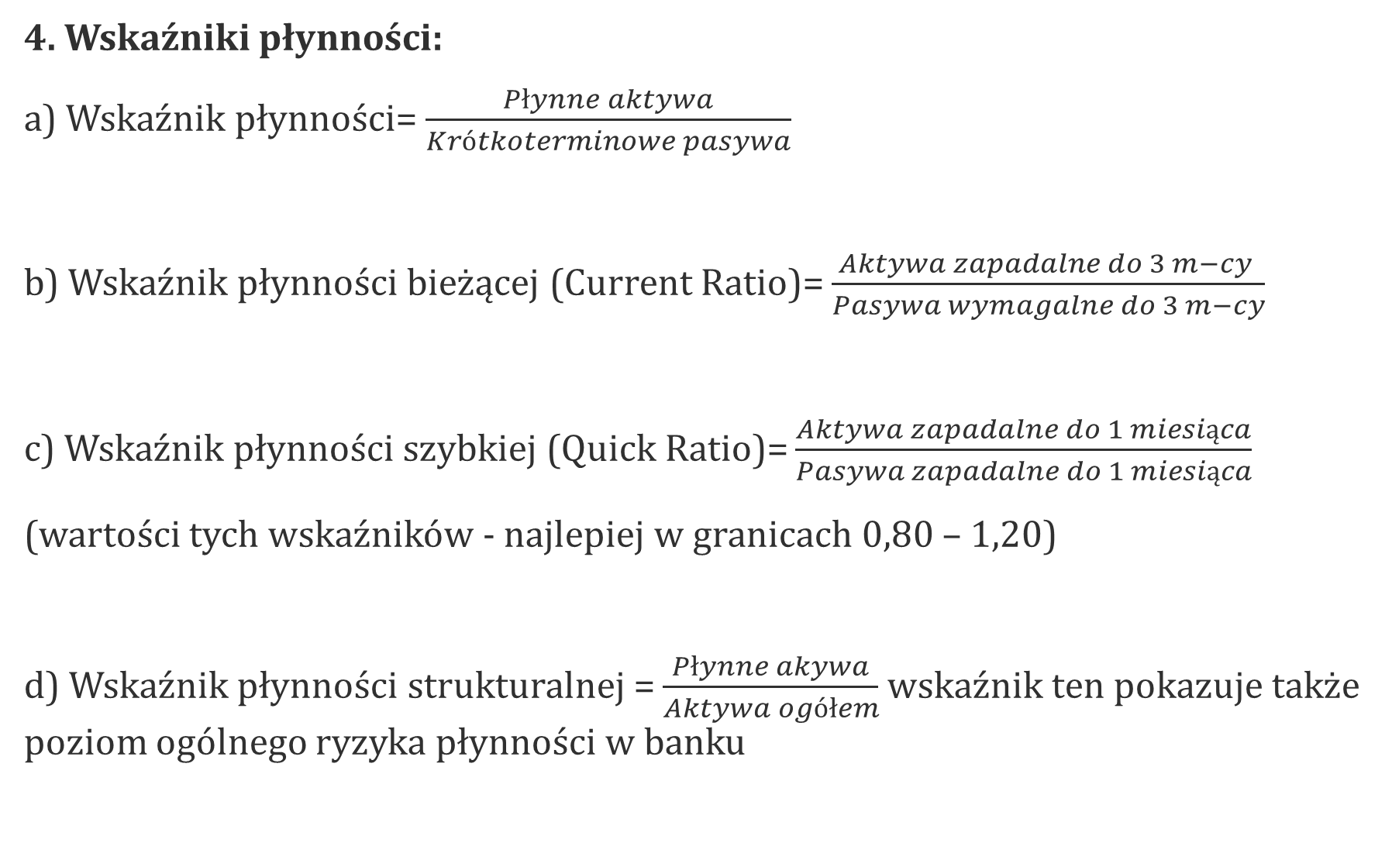
4. Wskaźniki płynności:
a) Wskaźnik płynności= $\frac{Płynne aktywa}{Krótkoterminowe pasywa}$
b) Wskaźnik płynności bieżącej (Current Ratio)= $\frac{Aktywa zapadalne do 3 m−cy }{Pasywa wymagalne do 3 m−cy}$
c) Wskaźnik płynności szybkiej (Quick Ratio)= $\frac{Aktywa zapadalne do 1 miesiąca}{Pasywa zapadalne do 1 miesiąca}$
(wartości tych wskaźników - najlepiej w granicach 0,80 – 1,20)
d) Wskaźnik płynności strukturalnej = $\frac{Płynne akywa}{Aktywa ogółem}$ wskaźnik ten pokazuje także poziom ogólnego ryzyka płynności w banku

Slide 11
Zarządzanie płynnością strukturalną:
Badania zmian pozycji bilansowych i pozabilansowych,
Analiza struktury bilansu
Prognoza sytuacji płynnościowej
Analiza ryzyka koncentracji – 15-25% na jednym kliencie
Metody zarządzania płynnością:
Zarządzanie płynnością na podstawie aktywów
Zarządzanie płynnością przez zaciąganie pożyczek na rynku pieniężnym
Zarządzanie aktywami i pasywami
Sekurytyzacja wierzytelności kredytowych
Limity wewnętrzne płynności
Awaryjne plany zachowania płynności i testy warunków skrajnych

Slide 12
III. Ryzyko kredytowe
Ryzyko kredytowe – to niebezpieczeństwo niespłacenia przez dłużnika zaciągniętego kredytu w raz z odsetkami i prowizjami w całości lub części.
Ryzyko kredytowe pojedyncze – zależy od maksymalnie możliwej straty danego kredytu – jego wysokości wraz z odsetkami (minus zabezpieczenia) i prawdopodobieństwa wystąpienia tej straty.
Ryzyko kredytowe łączne – zależy od wysokości pojedynczych kredytów wraz prawdopodobieństwem ich niespłacenia oraz współzależności pomiędzy pojedynczymi kredytami.
Metody ograniczania ryzyka w odniesieniu do pojedynczego kredytu:
Badanie zdolności kredytowej przed udzieleniem kredytu,
Zabezpieczenie kredytu także ubezpieczenie kredytu,
Sprawdzanie zdolności kredytowej po udzieleniu kredytu (monitoring)

Slide 13
Badanie wiarygodności kredytowej ma na celu ocenę czy sytuacja ekonomiczno-finansowa kredytobiorcy zapewnia spłatę kredytu wraz z odsetkami i prowizjami w ustalonym terminie.
Jakie obszary badań brane są pod uwagę do oceny zdolności kredytowej przedsiębiorstwa:
- Wartość i specyfika majątku trwałego i obrotowego;
Wysokość kapitałów własnych i zewnętrznych (pożyczka podporządkowana);
Płynność firmy;
Przychody ze sprzedaży, asortyment, branża i jakość produkcji;
Pozycja rynkowa przedsiębiorstwa;
Jakość kadry kierowniczej, kwalifikacje załogi;
Wpływ otoczenie zewnętrznego na sytuację przedsiębiorstwa;
Oddziaływanie przedsiębiorstwa na środowisko przyrodnicze, ocena ekologiczna

Slide 14
W angloamerykańskiej praktyce bankowej ocenia tzw. 5 C:
1. Character – typ, charakter, osobowość, kwalifikacje kredytobiorcy;
2. Capacity – możliwości rozwoju, siła, potencjał, zdolność produkcyjna;
3. Collateral – zabezpiecznie kredytu;
4. Capital – posiadany kapitał;
5. Condition – uwarunkowania działań, standing finansowy, sytuacja na rynku.
W analizie ekonomiczno – finansowej zdolności kredytowej badane są 4 grupy wskaźników:
Grupa – wskaźniki rentowności;
Grupa – wskaźniki płynności;
Grupa – wskaźniki sprawności działania;
Grupa – wskaźniki zadłużenia i stopnia pokrycia.

Slide 15
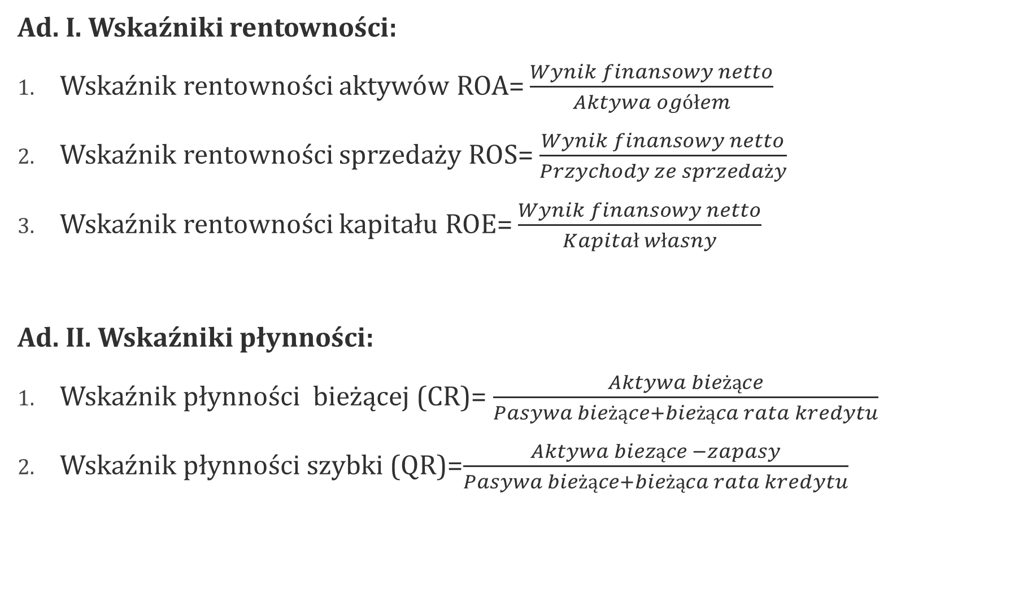
Ad. I. Wskaźniki rentowności:
Wskaźnik rentowności aktywów ROA= $\frac{Wynik finansowy netto}{Aktywa ogółem}$
Wskaźnik rentowności sprzedaży ROS= $\frac{Wynik finansowy netto}{Przychody ze sprzedaży}$
Wskaźnik rentowności kapitału ROE= $\frac{Wynik finansowy netto}{Kapitał własny}$
Ad. II. Wskaźniki płynności:
Wskaźnik płynności bieżącej (CR)= $\frac{Aktywa bieżące}{Pasywa bieżące+bieżąca rata kredytu}$
Wskaźnik płynności szybki (QR)=$\frac{Aktywa biezące −zapasy}{Pasywa bieżące+bieżąca rata kredytu}$

Slide 16
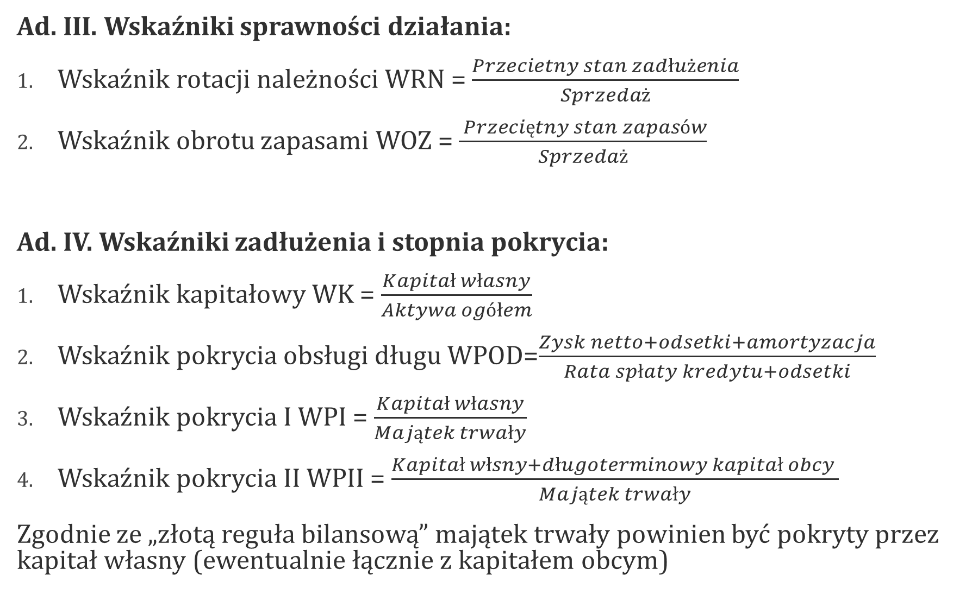
Ad. III. Wskaźniki sprawności działania:
Wskaźnik rotacji należności WRN = $\frac{Przecietny stan zadłużenia}{Sprzedaż}$
Wskaźnik obrotu zapasami WOZ = $\frac{ Przeciętny stan zapasów}{Sprzedaż}$
Ad. IV. Wskaźniki zadłużenia i stopnia pokrycia:
Wskaźnik kapitałowy WK = $\frac{Kapitał własny}{Aktywa ogółem}$
Wskaźnik pokrycia obsługi długu WPOD=$\frac{Zysk netto+odsetki+amortyzacja}{Rata spłaty kredytu+odsetki}$
Wskaźnik pokrycia I WPI = $\frac{Kapitał własny}{Majątek trwały}$
Wskaźnik pokrycia II WPII = $\frac{Kapitał włsny+długoterminowy kapitał obcy }{Majątek trwały}$
Zgodnie ze „złotą reguła bilansową” majątek trwały powinien być pokryty przez kapitał własny (ewentualnie łącznie z kapitałem obcym)

Slide 17
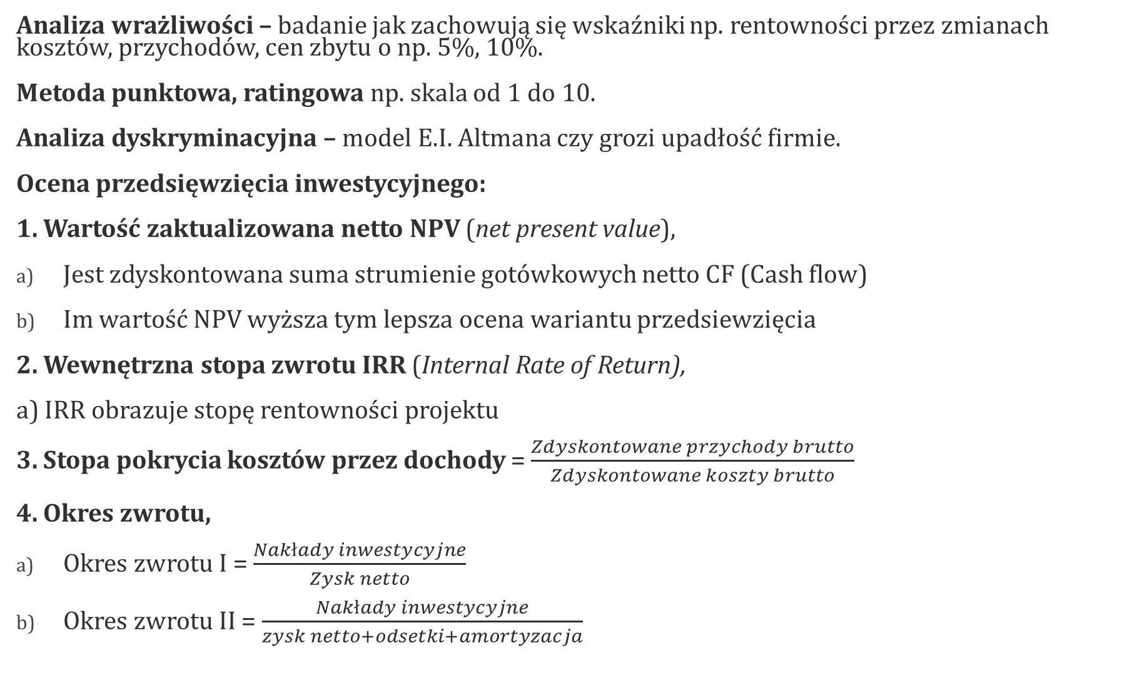
Analiza wrażliwości – badanie jak zachowują się wskaźniki np. rentowności przez zmianach kosztów, przychodów, cen zbytu o np. 5%, 10%.
Metoda punktowa, ratingowa np. skala od 1 do 10.
Analiza dyskryminacyjna – model E.I. Altmana czy grozi upadłość firmie.
Ocena przedsięwzięcia inwestycyjnego:
1. Wartość zaktualizowana netto NPV (net present value),
Jest zdyskontowana suma strumienie gotówkowych netto CF (Cash flow)
Im wartość NPV wyższa tym lepsza ocena wariantu przedsiewzięcia
2. Wewnętrzna stopa zwrotu IRR (Internal Rate of Return),
a) IRR obrazuje stopę rentowności projektu
3. Stopa pokrycia kosztów przez dochody = $\frac{Zdyskontowane przychody brutto}{Zdyskontowane koszty brutto}$
4. Okres zwrotu,
Okres zwrotu I = $\frac{Nakłady inwestycyjne}{Zysk netto}$
Okres zwrotu II = $\frac{Nakłady inwestycyjne}{zysk netto+odsetki+amortyzacja}$

Slide 18
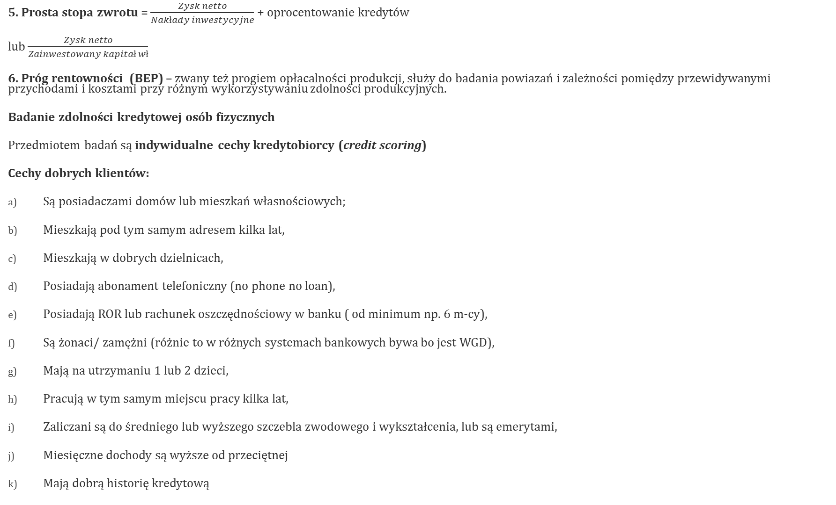
5. Prosta stopa zwrotu = $\frac{Zysk netto}{Nakłady inwestycyjne}$ + oprocentowanie kredytów
lub $\frac{Zysk netto}{Zainwestowany kapitał wł}$
6. Próg rentowności (BEP) – zwany też progiem opłacalności produkcji, służy do badania powiazań i zależności pomiędzy przewidywanymi przychodami i kosztami przy różnym wykorzystywaniu zdolności produkcyjnych.
Badanie zdolności kredytowej osób fizycznych
Przedmiotem badań są indywidualne cechy kredytobiorcy (credit scoring)
Cechy dobrych klientów:
Są posiadaczami domów lub mieszkań własnościowych;
Mieszkają pod tym samym adresem kilka lat,
Mieszkają w dobrych dzielnicach,
Posiadają abonament telefoniczny (no phone no loan),
Posiadają ROR lub rachunek oszczędnościowy w banku ( od minimum np. 6 m-cy),
Są żonaci/ zamężni (różnie to w różnych systemach bankowych bywa bo jest WGD),
Mają na utrzymaniu 1 lub 2 dzieci,
Pracują w tym samym miejscu pracy kilka lat,
Zaliczani są do średniego lub wyższego szczebla zwodowego i wykształcenia, lub są emerytami,
Miesięczne dochody są wyższe od przeciętnej
Mają dobrą historię kredytową

Slide 19
Zabezpieczenia kredytowe – dzielą się na osobiste o rzeczowe.
Rodzaje zabezpieczeń:
hipoteka,
zastaw ogólny, na prawach, bankowy zastaw rejestrowy, sądowy zastaw rejestrowy,
przewłaszczenie na zabezpieczenie,
blokada środków na rachunku bankowym,
kaucja,
gwarancja bankowa,
przelew wierzytelności
przystąpienie do długu
poręczenie
pełnomocnictwo,
weksel in blanco
Ubezpieczenie kredytów np. do konsumpcyjnych CPI, firmowych w PZU SA lub KUKE SA (Korporacja Ubezpieczeń Kredytów Eksportowych - ubezpiecza kredyty firmowe).

Slide 20
Analiza po udzieleniu kredytu (monitoring)
Oznaki wczesnego ostrzegania przed niewypłacalnością kredytobiorcy:
Zaległość w płaceniu odsetek i rat kapitałowych
Częste zmiany w zarządzie
Zmiana właściciela
Utrudniony kontakt z firmą, niechęć do udzielania informacji,
Późne dostarczanie sprawozdań,
Arogancja zamiast współpracy, powoływanie się na lepszą współpracę z innym bankiem,
Słaba kontrola finansowa, „kreatywna” księgowość,
Zmiany organizacyjne, nagła zmiana zakresu i branży działania,
Spadek rentowności produkcji,
Zmiana wartości rynkowej kapitału spadek wobec wartości księgowej
Zaległości wobec kontrahentów, pojawienie się zobowiązań wymagalnych
Zmniejszenie zatrudnienia i globalnego czasu pracy

Slide 21
Spadek zamówień
Odmowa kredytów przez innych kredytodawców
Spadek zamówień
Wstrzymanie inwestycji
Wstrzymanie reklamy i działań marketingowych
Wystawny tryb życia kredytobiorcy
Wyprzedaż majątku, w tym wyposażenia produkcyjnego

Slide 22
Dziękuję za uwagę

